Slide 1
Microsoft Excel
Бойцова С.Г.,
ОНМР ДРУНБ

Slide 2
Основные понятия
Электронная таблица – автоматизированный эквивалент обычной таблицы, в ячейках которой находятся либо данные, либо результаты расчета по формулам.
Рабочая область электронной таблицы состоит из строк и столбцов, имеющих свои имена. Имена строк – это их номера. Имена столбцов – это буквы латинского алфавита.
Ячейка – область, определяемая пересечением столбца и строки электронной таблицы, имеющая свой уникальный адрес.

Slide 3
Адрес ячейки определяется именем (номером) столбца и именем (номером) строки, на пересечении которых находится ячейка.
Блок ячеек – группа смежных ячеек, определяемая с помощью адреса. Блок ячеек может состоять из одной ячейки, строки, столбца, а также последовательности строк и столбцов.
Адрес блока ячеек задается указанием ссылок первой и последней его ячеек, между которыми ставится разделительный символ – двоеточие или две точки подряд.

Slide 4
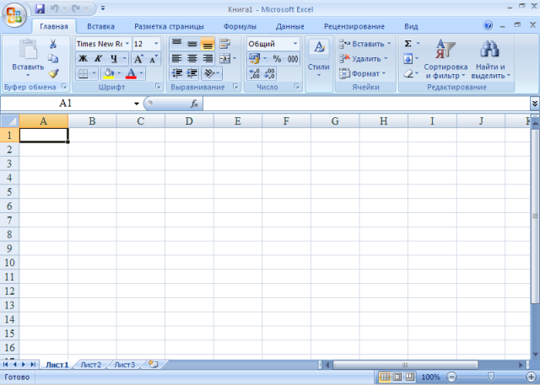
панель быстрого доступа
строка имени
строка формул
заголовки столбцов
заголовки строк
ярлыки листов

Slide 5
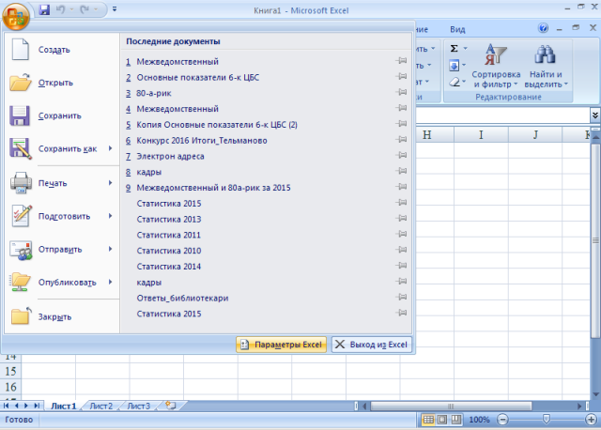

Slide 6
Активная ячейка
визуально определяется так:
активная ячейка имеет черную рамку по периметру;
адрес ячейки отображается в поле «Имя» строки формул;
заголовок столбца и заголовок строки выделяются цветом.

Slide 7
Формат данных
формат данных выбираем в таблице «формат ячеек» ( правая кнопка мыши или главное меню, команды «формат»);
«число» – общий, числовой (указываем количество знаков после запятой), процентный;
«выравнивание» - направление текста, перенос по словам, выравнивание текста по горизонтали и вертикали.

Slide 8
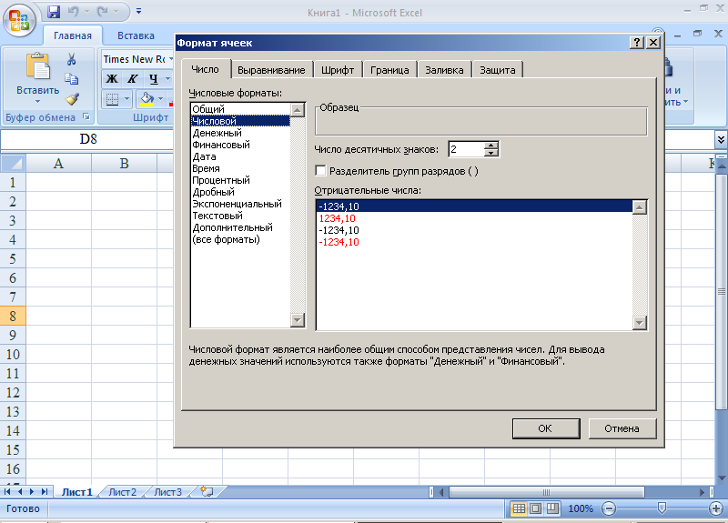

Slide 9
Работа с формулами
Формула выполняет вычисления соответствующих заданий и отображает на листе окончательный результат;
В формулах Excel можно использовать числа, знаки арифметических действий и ссылки на ячейки;
Формула ВСЕГДА начинается со знака равенства(=);
В формулах недопустимы пробелы;
Длина формулы не должна превышать 1024 элементов.

Slide 10
Ввод формулы
Щелкните ячейку, в которую нужно ввести формулу;
Введите знак равенства - обязательное начало формулы.
Введите первый аргумент - число или ссылку на ячейку. Адрес можно ввести вручную или вставить автоматически, щелкнув нужную ячейку;
Введите знак арифметического действия;
Введите следующий аргумент;
Нажмите Enter. Обратите внимание, что в ячейке отображается результат вычислений, а в строке формул - сама формула.

Slide 11
Арифметические операторы

Slide 12
Вывод формул на экран
Выберите из меню Сервис команду Параметры;
Щелкните вкладку Вид;
Установите флажок Формулы;
Щелкните OK.
Вычисление части формулы
Встать на ячейку, содержащую формулу;
В строке формул выделить часть формулы, которую нужно вычислить;
F9 – вычисление
Enter – результат вычисления выводит на экран
Esc - возврат формулы в исходное состояние.

Slide 13
Формулы: замена значениями
Формулу на рабочем листе можно заменить её значением, если в дальнейшем понадобится только результат, а не сама формула.
Для этого:
Выделите ячейку с формулой, которую нужно преобразовать в значение;
Щелкните на кнопке Копировать на стандартной панели инструментов;
Выберите Правка - Специальная вставка и щелкните на строке Значения. Щелкните на ОК;
Нажмите Enter.

Slide 14
Формулы: защита и скрытие
Чтобы снять защиту ячейки (диапазона ячеек) или запретить отображение её содержимого в строке формул, сначала выделите нужную ячейку или диапазон;
Выберите Формат - Ячейки и щелкните на вкладке Защита;
Снимите флажок Защищаемая ячейка, чтобы снять защиту ячейки. Установите флажок Скрыть формулы, чтобы они не отображались в строке формул при выборе ячейки. Щелкните на ОК;
Установите флажок Сервис – Защита – Защитить лист.
Результат – весь лист, кроме изменяемых ячеек, защищен

Slide 15
Формулы: ссылки на ячейки из других рабочих листов
При организации формул возможно ссылаться на ячейки других рабочих листов. Для этого:
Выделите ячейку, в которую нужно поместить формулу, и введите знак равенства (=);
Щелкните на ярлычке листа, содержащего нужную ячейку;
Выделите ячейку или диапазон, на который нужно установить ссылку. В строке формул появится полный адрес;
Завершите ввод формулы, затем нажмите Enter.
Пример: формула = Лист1!В6+Лист2!D9

Slide 16
Печать документа
Перед выводом документа на печать сделайте предварительный просмотр документа (гл. меню «Файл» → «Предварительный просмотр»)
Если часть документа выходит за пределы печати, установите новые параметры страницы или укажите область печати (гл. меню «Файл» → «Параметры страницы»)

Slide 17
Вопросы?

